Slide 1
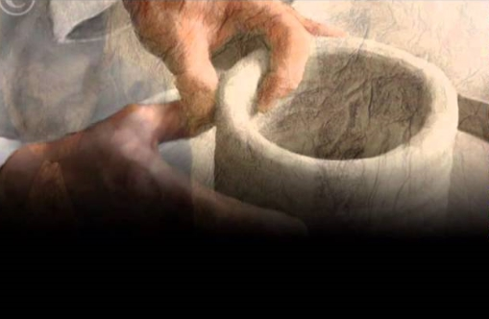
내 주 되신 주
주님의 임재안에 주의 선하심 생각하네
나 이제 잠잠히 주님 음성 듣기 원하네
거룩 공의 신실하신 주 구원자 치료자 또 나의 친구
주님의 임재안에 주의 선하심 생각하네
나 이제 잠잠히 주님 음성 듣기 원하네
거룩 공의 신실하신 주 구원자 치료자 또 나의 친구
내 영혼의 주의 약속 주의 사랑 영원해
후렴
내 주 되신 주 찬양하리 내 주 되신 주 경배하리
내 주 되신 주 예배하리 예수

